Slide 1
Milieutechnisch en hydraulisch monitorings- onderzoek naar beheer en onderhoud voor het optimaal functioneren van de wadi’s van Nijmegen in de toekomst
Of in het kort:
Wadi’s monitoringsprogramma Nijmegen

Slide 2
Mentimeter
Waar komt het woord wadi vandaan?
Waar is de eerste wadi als voorziening toegepast in NL?
Welke landen zijn naar uw mening vooruitstrevend in toepassing van wadi’s?

Slide 3
Waarom eigenlijk wadi’s (mentimeter)
- Afvoer van regenwater (vertraagd, bufferen, piekbuien)
- Zuivering van het regenwater!
(Bodem, grondwater en oppervlaktewater)
- Water terugbrengen in de hydrologische kringloop
- Groen, biodiversiteit, ecologie
- Beleving en bewustwording
- Klimaatadaptatie en reductie hittestress
- Wandelen, honden, spelen?
- Functioneren is goed zichtbaar

Slide 4
Waarom dit monitoringsprogramma?
- Monitoring “nieuwe” klimaat adaptatie
- Innovatie en innovatieve monitoring
- Verbeteren en versnellen van maatregelen
- Kennis genereren en delen

Slide 5
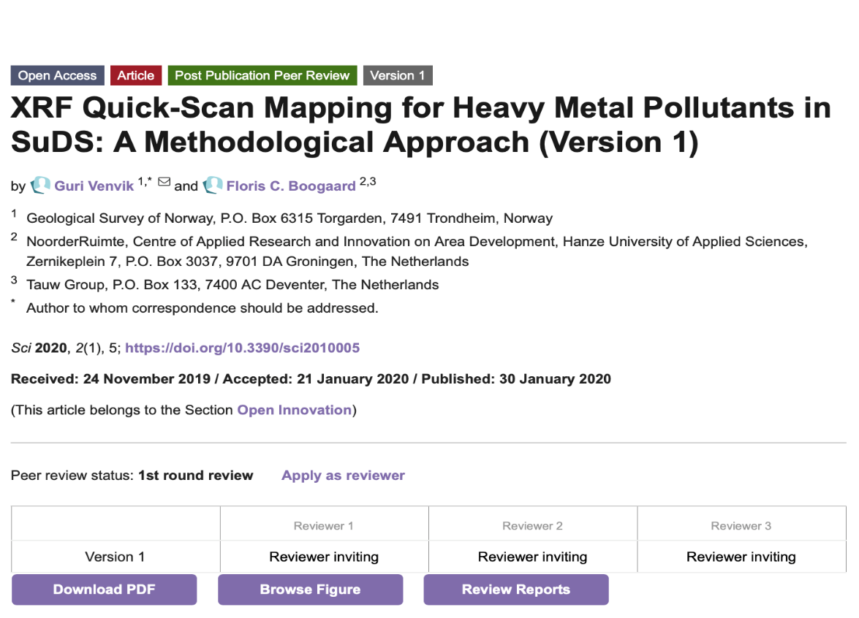
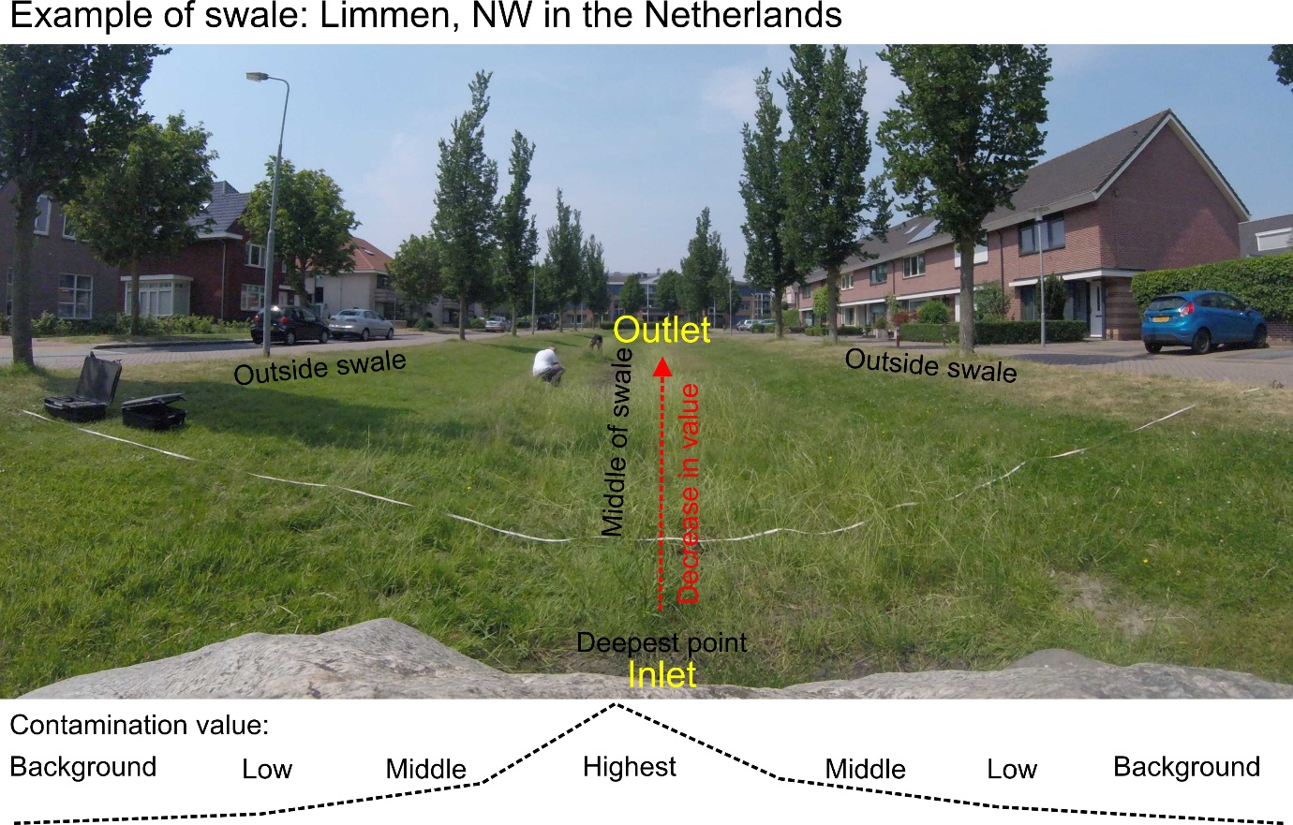
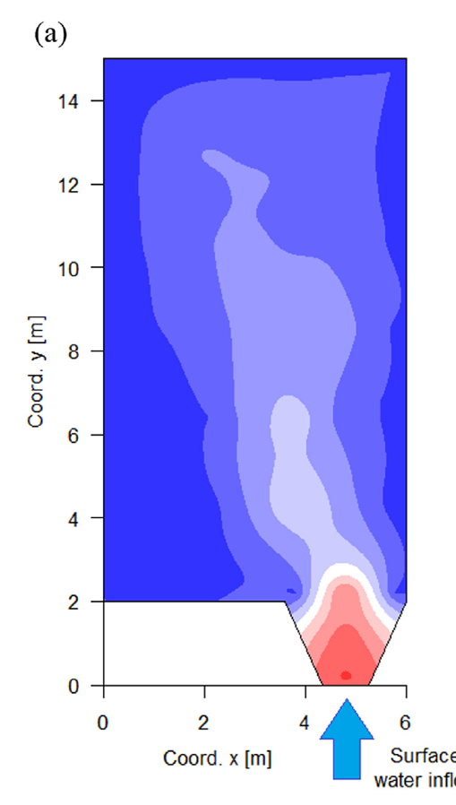
Oplading van de bodem metalen en PAK
Vervangen van de bodem :
Theorie varieert van 2 tot 60 jaar!!!!!!
Metingen door heel Nederland XRF
Venvik, G. & Boogaard, F.C. XRF quick-scan mapping for heavy metal pollutants in SuDS: a methodological approach, SCi, Sci 2020, 2(1), 5; https://www.mdpi.com/2413-4155/2/3/64, January 2020.

Slide 6
Waarom dit monitoringsprogramma?
- Niet in ons eentje “het wiel uitvinden”
- Verwant programma RAAK (Floris Boogaard)

Slide 7
Focus van het monitoringsprogramma:
- Inzicht in de ophoping van metalen
- Monitoren effecten/ functioneren wadi
- Nulmeting en steekproef (hoeveel metalen zitten er in de wadi?)
- Diversiteit infiltratie en ophoping binnen de wadi
Doelen:
- Kennis delen en vergelijken (met 50 anderen gemeenten)
- Lessen voor beheer en onderhoud
- Preventieve en/of correctieve maatregelen (of niet!!)
- Lessen voor ontwerp?
Duur: 5 jaar! 3 hoofd meetmomenten

Slide 8
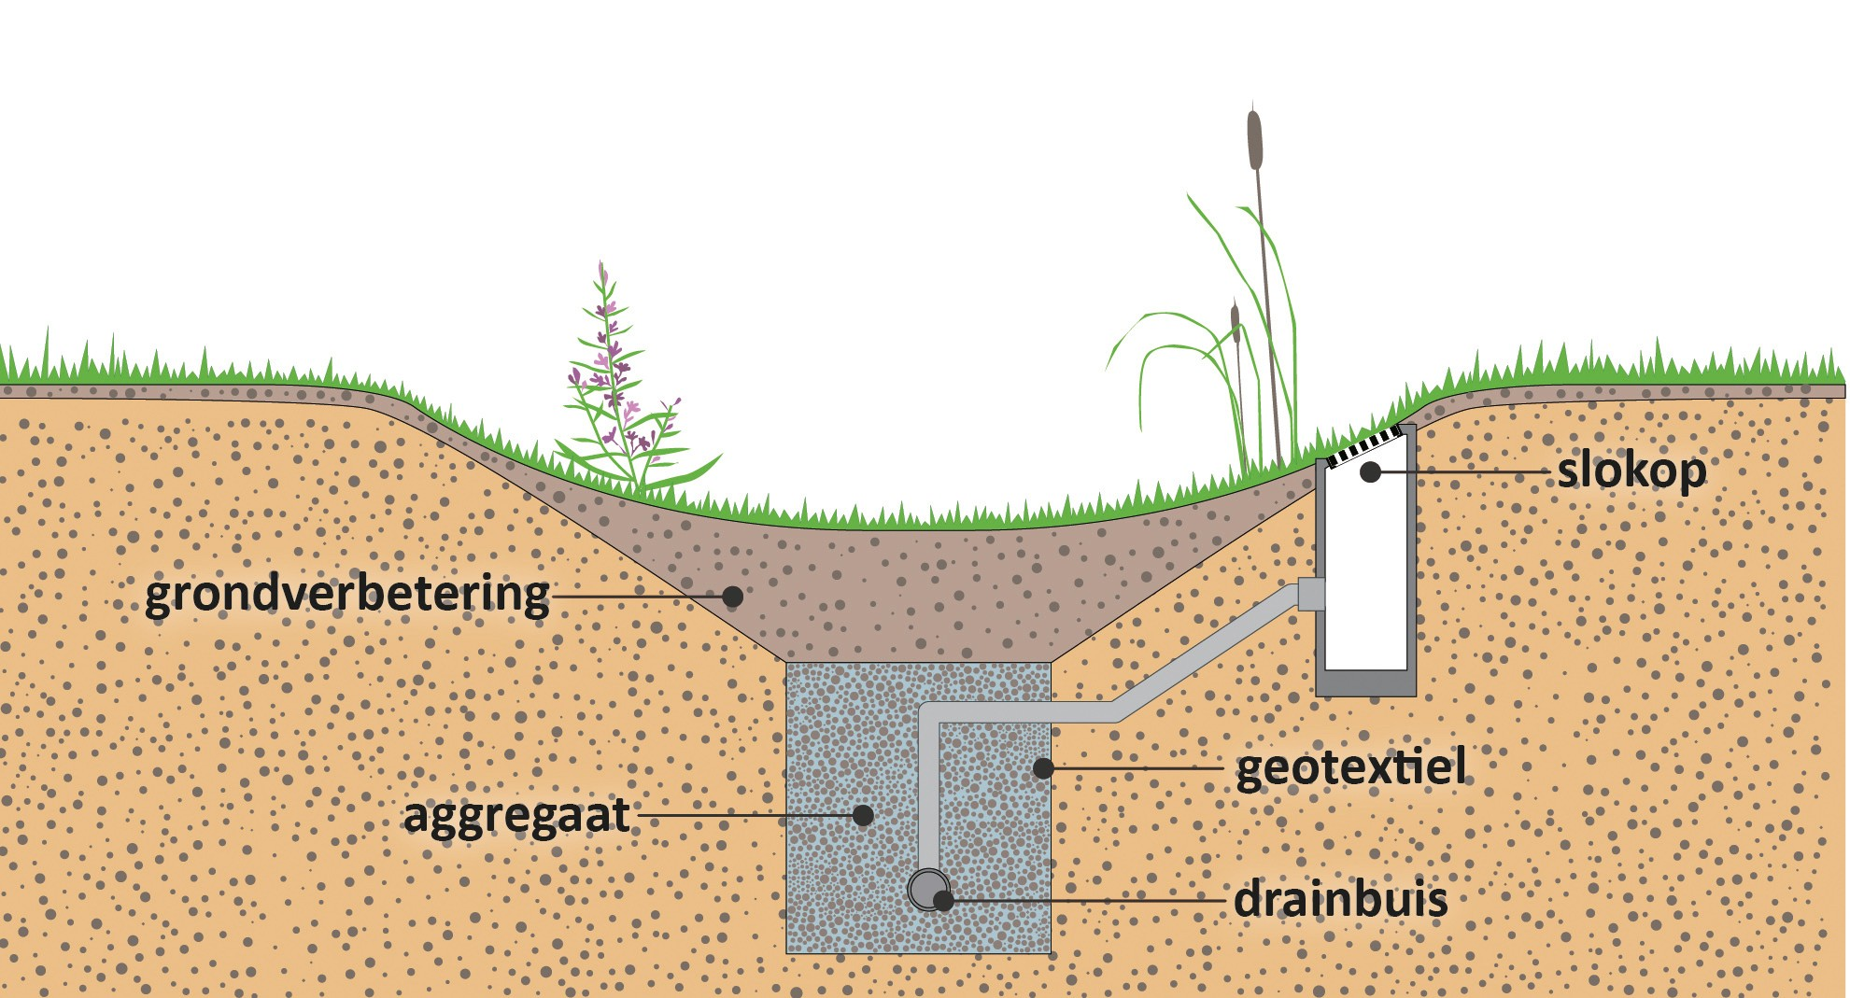
De wadi
Grondverbetering zorgt voor een goede infiltratie
Actieve zone :Eerste 10-20 cm belangrijkste laag voor infiltratie EN ophoping metalen

Slide 9
Onderdelen programma:
Locaties en beheer (wat we hebben):
Bureaustudie
Veldonderzoek (klopt het in onze systemen)
Theoretisch onderzoek metalen (student):
Route van metalen bepalen
Processen en bronnen vervuiling
Plant-bodem en bodem reacties + uitspoeling
Bodem onderzoek (Tauw):
Bemonstering met XRF (quick)
Bodemonderzoek boringen (controle)
Infiltratie onderzoek:
Punt locaties (student) + full scale test (nog vast stellen)
Inwoners als waarnemers? (slechts een idee)

Slide 10
Welke factoren zijn van invloed op de wadi (menti)?

Slide 11
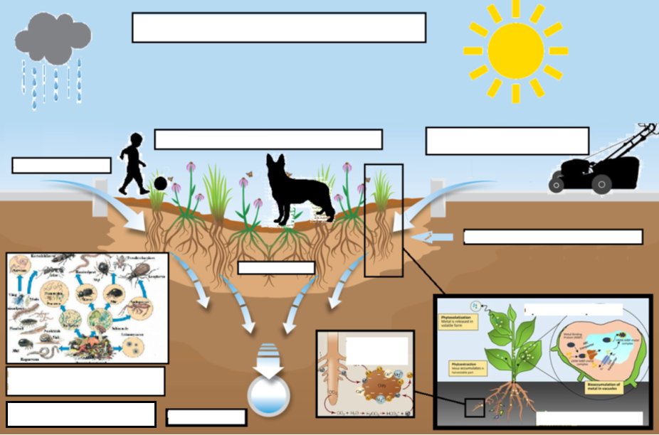
De wadi en factoren van invloed
Temperatuur, vocht, regen
Gebruik van de wadi
Beheer en onderhoud
Straatwater
Ondergrondse aanvoer
Actieve zone
Wortels
Bodemfauna
Micro-organismen
Drain
Opname plant

Slide 12
Welke factoren zijn van invloed op de metaalconcentraties in de wadi bodem (menti)?

Slide 13
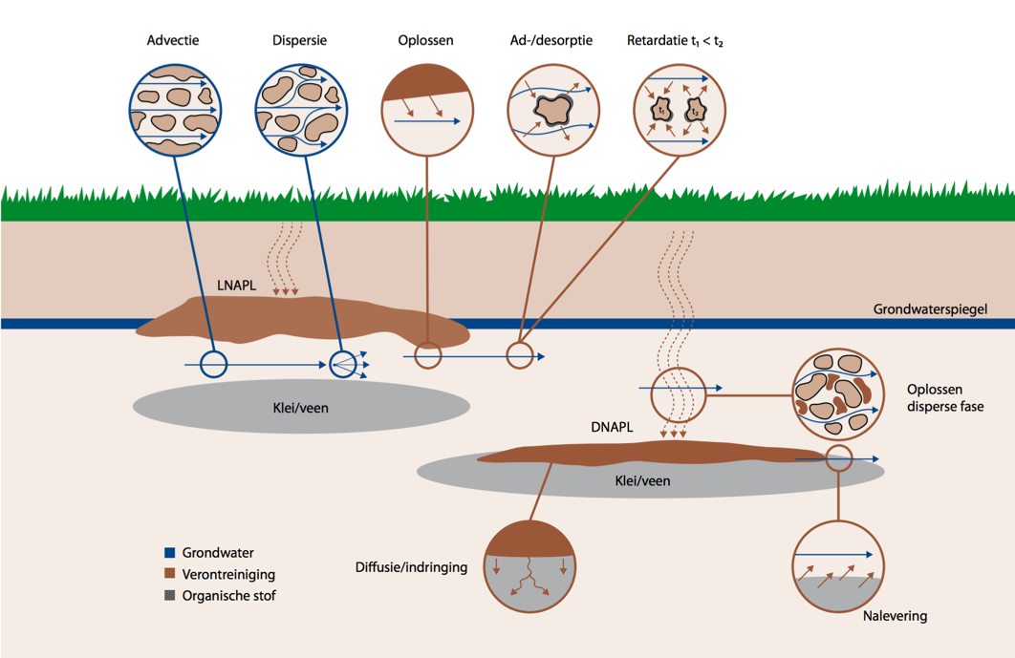
Factoren vracht metalen naar wadi (menti)
Achtergrondconcentratie van het regenwater
Zuurgraad (pH) van het regenwater
Doorlatendheid van de weg
Het materiaal van het oppervlak (daken en goten vooral)
Temperatuur van het dakoppervlak (isoleren is beter!!)
Helling van het oppervlak
De hoeveelheid neerslag
Factoren bodem (menti)
Advectie
Dispersie
Ad/desorptie
Kation uitwisseling capaciteit
Zuurgraad (pH)
Verblijftijd
Organisch materiaal bodem
Opgelost organisch materiaal
Planten/beworteling
Micro-organismen
Redoxpotentialen

Slide 14
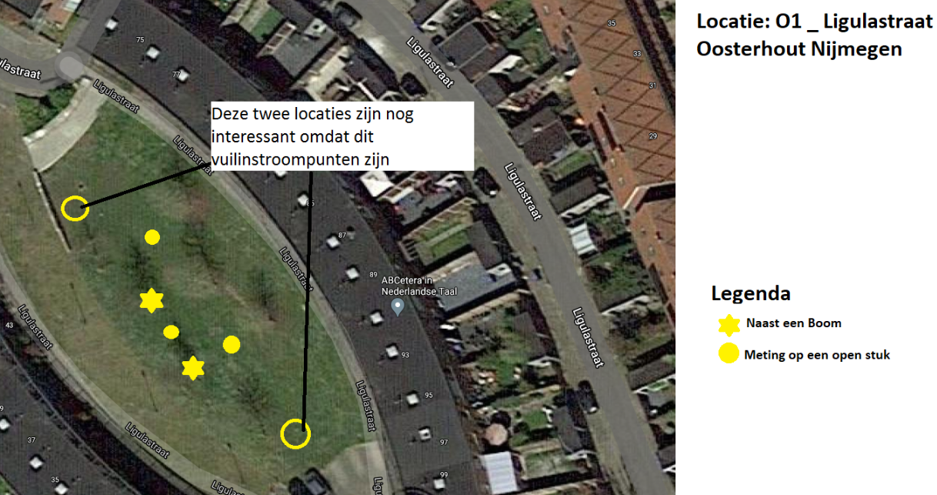
Voorbeeld Infiltratie metingen (student)

Slide 15
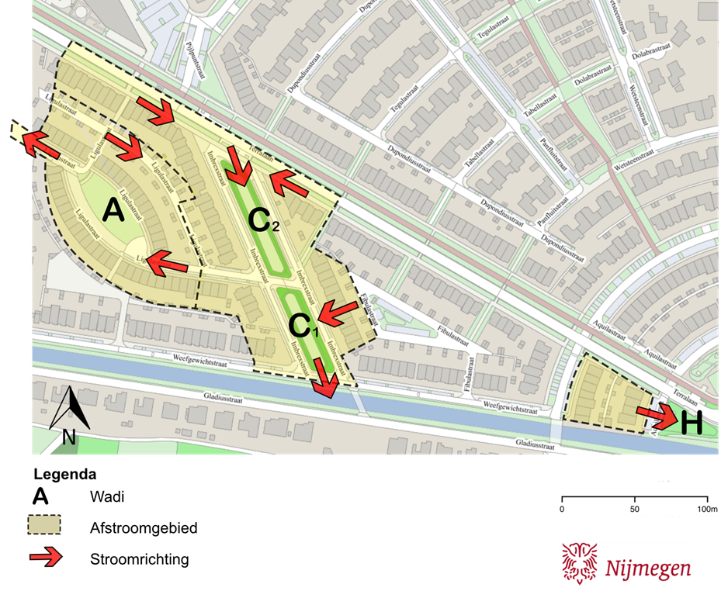
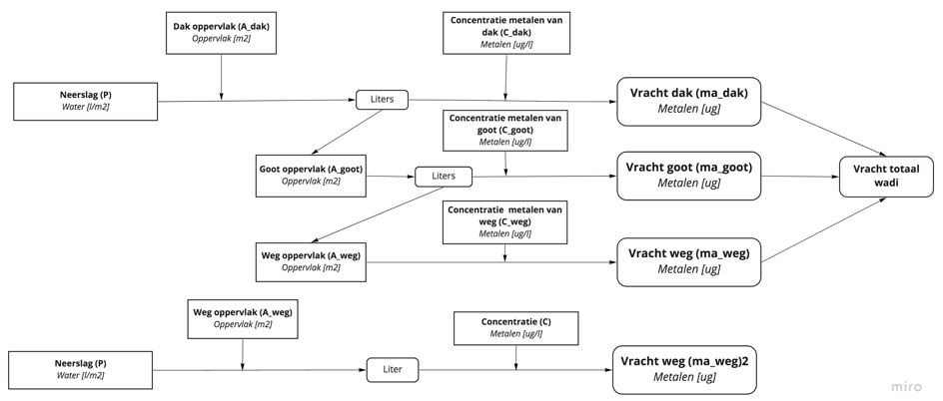
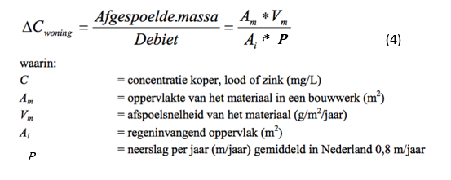

Voorbeeld theorie (student)

Slide 16
Relaties tussen de factoren
- Omgeving (daken, weg, groen)
- Beheer (maaifrequentie, afvoeren maaisel)
- Ontwerp (instroompunt, maaiveld, beplanting)
- Gebruik (betreden, spelen, honden, etc.)
- Belasting (frequentie vol staan, debiet)

Slide 17
Resultaten:
Als er wel relaties worden gevonden
- Advies voor ontwerp en beheer met concrete handvatten
Als er geen relaties gevonden worden
- Functioneren en metalen in beeld (normen en eisen)
- Ontwikkeling daarvan in tijd
- Duidelijker in beeld welke data nodig is voor beheer (maatregelen!)
Neven effecten:
Kennis delen met 50 gemeenten, provincie, scholen, etc.
Bewustwording

Slide 18
Als wadi's uit gemaaid en/of uitgediept worden, in hoeverre moet je er van uitgaan dat het uitkomende materiaal (zodes, grond, maaisel) verontreinigd is. Niet alleen zware metalen vanaf dakgoten, olie/PAK vanaf wegen, maar ook zwerfvuil etc.
Je moet nergens van uit gaan (oplading vervuiling varieert enorm)
Afhankelijk van de omstandigheden/omgeving, het gebruik van je wadi, maai en vuilruimfrequentie, etc.etc.
Met gegevens de vervuiling bepalen en op die locatie een trend ontdekken
Dit monitoringsprogramma is daarom gestart voor metalen (kijken of überhaupt algemene uitspraken mogelijk zijn)
In welke klasse af te voeren/hergebruiken?
Geen idee.
Afhankelijk van plantensoort, bodemprocessen, schimmels, maaifrequentie, vuilbelasting, etc. etc.
Het is geen helofytenfilter en meeste planten zijn geen hyperaccumulator.
Misschien steekproef voor gras kan inzetten. Deel wordt afgegeven aan de lucht
Bijna geen wadi is hetzelfde

Slide 19
Worden mycorrhizaschimmels aan de vegetatie in Wadi's toegediend voor toegevoegde waarde, zoals het verbeteren van de bodem, het verminderen van verontreinigen, verbeteren bodemstructuur en extra opname van CO2.
Afhankelijk van de beplanting (symbiose doelmatig voordeel). Toepassing is dus voor de planten zelf op het moment.
Bodem verbetering. Mycorrhiza verbeterd de weerstand tegen metalen, hoge pH, pathogenen en hoge N/P. Verbeterd ook het bodemleven in het lagemeen. Bij wadi’s die op grondwater infiltreren is dit niet zo hard nodig (ivm zuivering en infiltratie). Organisch gehalte-infiltratie gevolg? Dus weer afhankelijk van lokale doelen.
Ik hoop dat mycorrhiza onderdeel wordt van het onderzoek maar budget is al bijna op, samenwerking met de universiteit of hogenscholen is hierbij gewenst
De meest geschikte systemen voor CarbonSinks op het land zijn, veengebied, bossen, hoogproductieve grassen, vijvers mits juiste planten en goed systeem (maar vaak lage biodiversiteit). We experimenteren wel met wadibossen en ook met vijvers waar CO2 opname een grotere rol kan hebben (doelmatig te werk gaan).

Slide 20
Wat is het effect van GEEN 'wadi's' of hemelwaterinfiltratievelden c.q. voorzieningen?
1. GEEN vertraagde afvoer. (Kan wel met IT-riool) Berging kan ook in riool.
2. GEEN voorzuivering voor oppervlaktewater. Dit is nr 1 reden keuze wadi’s in Nijmegen Noord
3. GEEN zichtbaar functioneren. (In IT-riool niet goed zichtbaar, loopt onderzoek)
4. GEEN optimale benutting van regenwater lokaal. Meer water aanvoer naar groen in wadi’s. Let op: sponswerking vs afvoer
5. MINDER hittereductie. Schaduw+ water wat verdampt geeft verkoeling
6. GEEN zichtbaarheid betekent ook GEEN bewustwording
7. MINDER DRUKKE EN TOEGANKELIJKE ONDERGROND. Kabels en Leidingen mogen onder de wadi lopen. Alleen drain en slokopafvoer onder wadi (kan ook zonder soms)
8. Minder integrale samenwerking. De beleidsmaker, ontwerper, beheerder, uitvoerder, onderzoeker en student van groen, grijs en water/riool komen samen voor optimale toepassing voor alle disciplines.

Slide 21
Kijken jullie nu anders naar een wadi?
Welke resultaten vinden jullie het interessantst?
Zijn jullie bereid data (ook beheer en ontwerp) te delen?

Slide 22
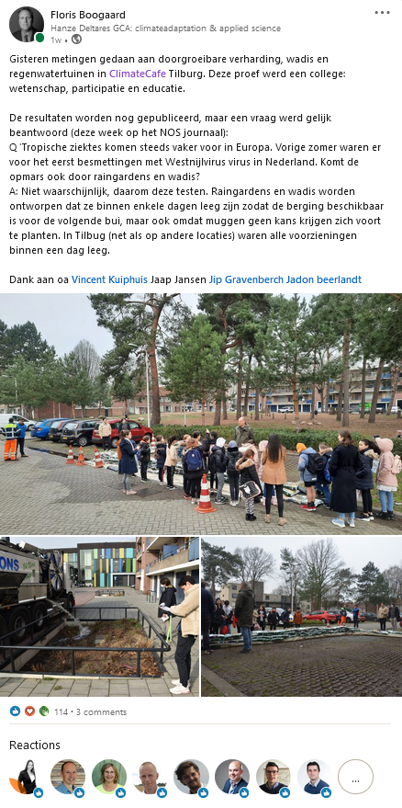
Risico Muggen?
Larve tijgermug minimaal 5 dagen stilstaand water nodig
Minimale ledigingstijd wad 24 uur
NEE DUS! Mits goed functioneren
Ook geen verband gevonden bij geografische analyse
Biodiversiteit verkleint de kans op plagen dus tegen:
Muggenplagen
Ratten en muizen

Slide 23
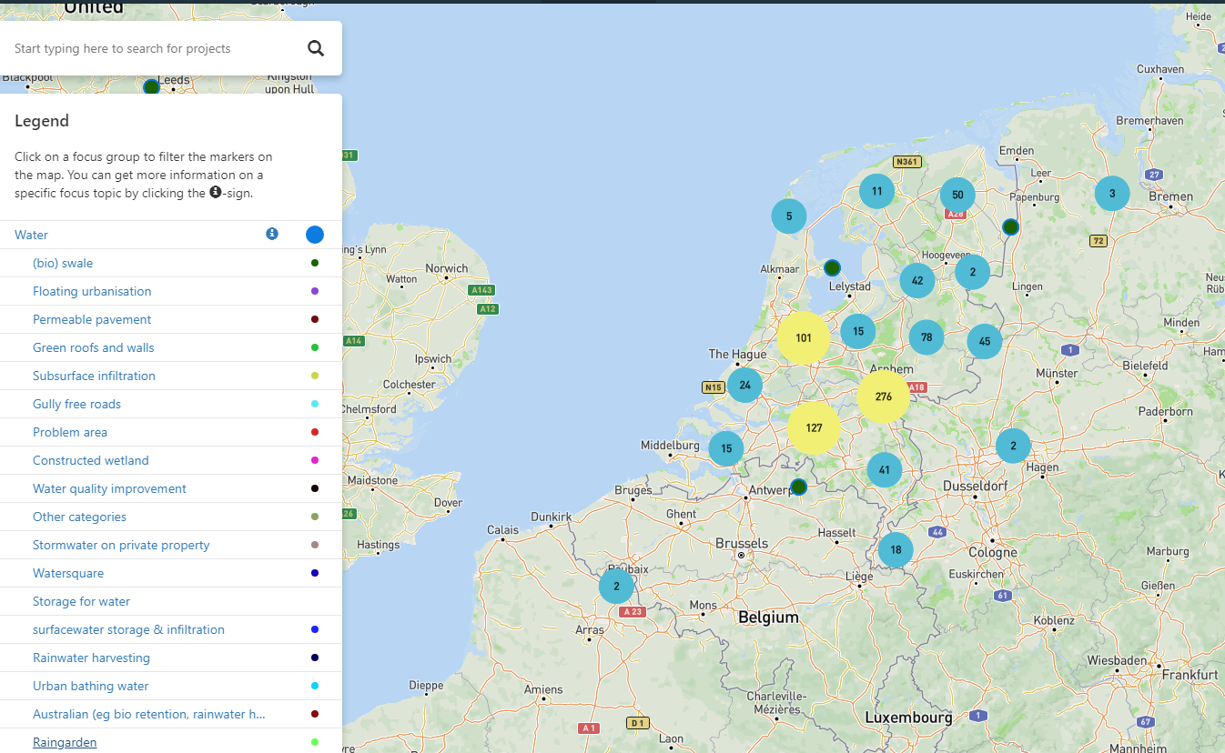
Noteer algemene info over klimaatadaptatie climatescan.org

